Slide 1
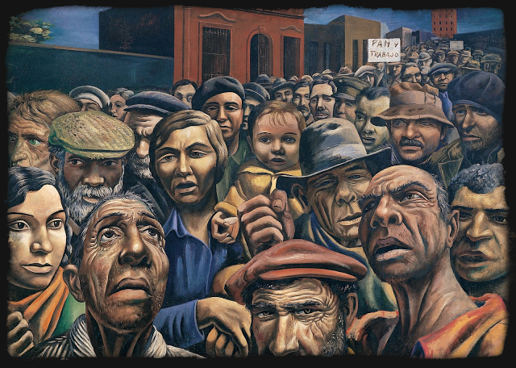
ENCUENTRO DE LOS CUATRO IES
IES 9-010 ROSARIO VERA PEÑALOZA
TALLER DE SOCIOLOGÍA DEL ARTE Y LA CULTURA
Primavera de 2013

Slide 2
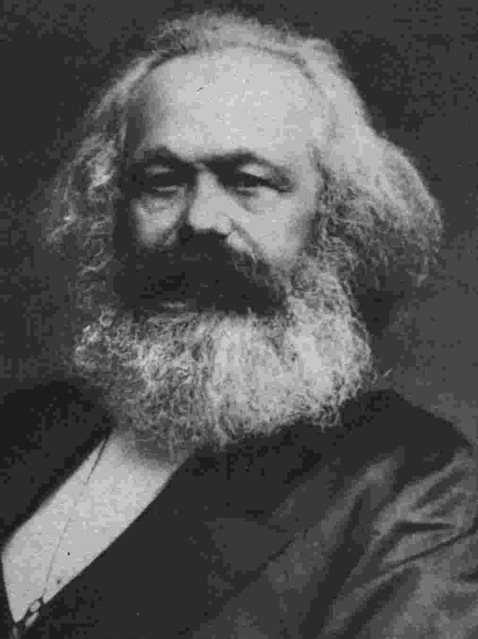
Prólogo a la Contribución a la Crítica de la Economía Política (1859).
El conjunto de las relaciones de producción forma la estructura económica de la sociedad, la base real sobre la que se levanta la superestructura jurídica y política y a la que corresponden determinadas formas de conciencia social.
El modo de producción de la vida material condiciona el proceso de la vida social política y espiritual en general. No es la conciencia del hombre la que determina su ser sino, por el contrario, su ser social el que deterrmina su conciencia.

Slide 3
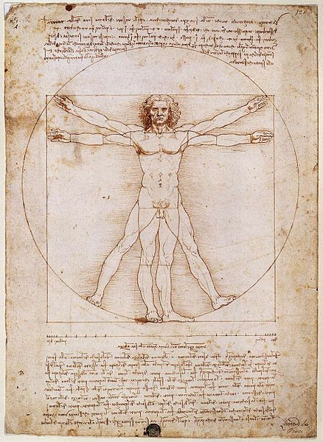

Slide 4
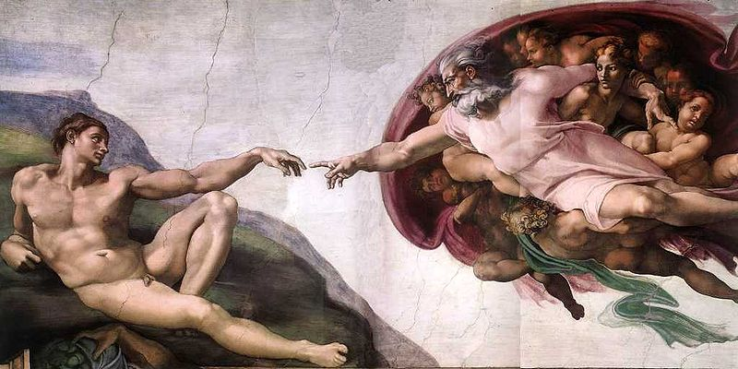

Slide 5
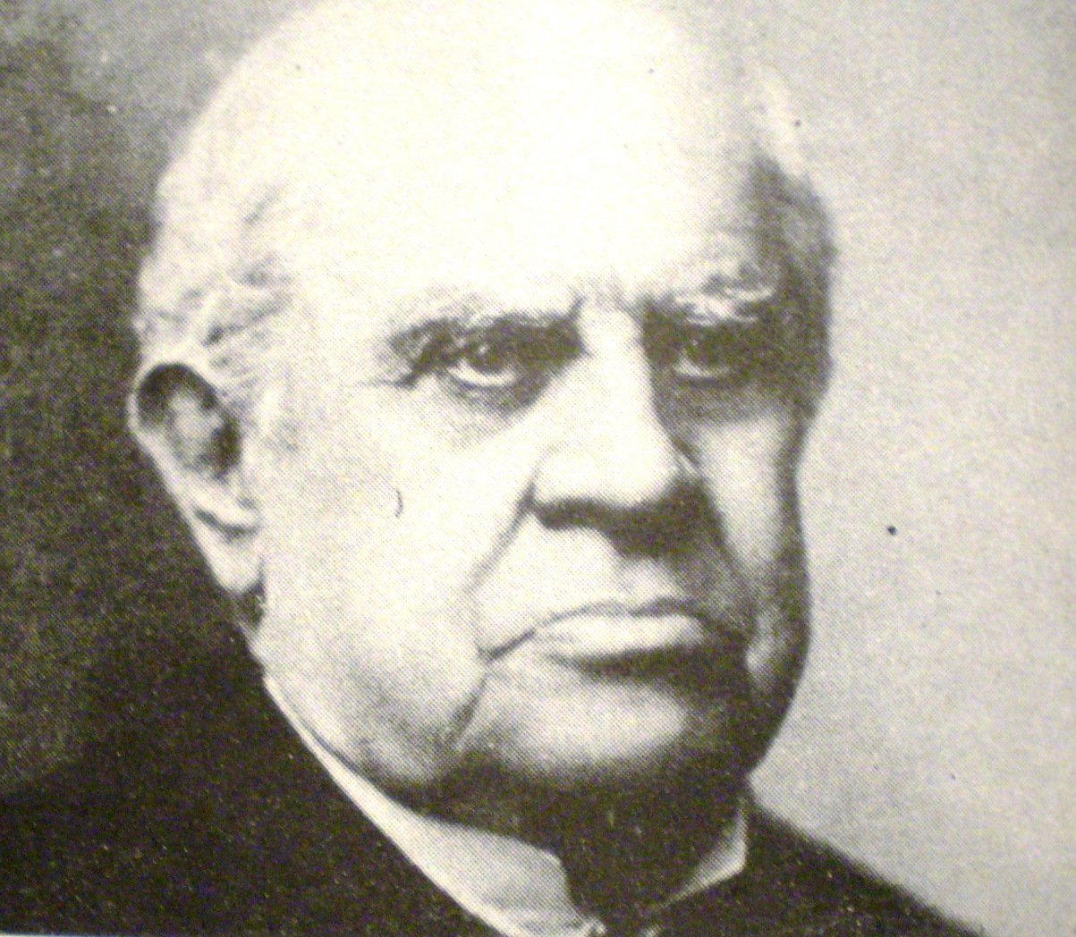
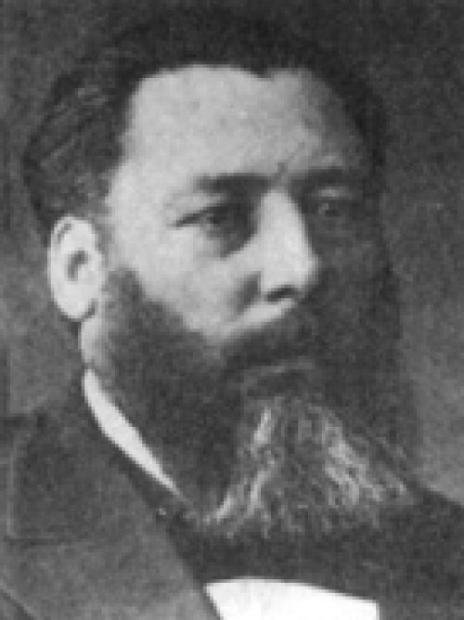
"Mitre, para la República Argentina, para la República Oriental, para el Paraguay, fue una especie de lotería fúnebre, una bolilla negra, que desde el día de su aparición en la escena, ha venido presagiando desgracias... Hombre inventado por la necesidad de un partido en una época de lucha, como le ha dicho Sarmiento, se encontró un día, como vencedor de Pavón con todo el poder militar de la República Argentina en sus manos, y dispuso de sus destinos según su capricho...La sangre que se ha derramado por su causa, bastaría para teñir de rojo las aguas de los caudalosos Uruguay y Paraná. 3/2/1857)
No trate de economizar sangre de gauchos. Este es un abono que es preciso hacer útil al país. La sangre de esta chusma criolla incivil, bárbara y ruda, es lo único que tienen de seres humanos. (Carta de Domingo Faustino Sarmiento a Mitre de 20 de Septiembre de 1861 y El Nacional 3/2/1857)

Slide 6
